Slide 1

KHOA KỸ THUẬT VÀ CÔNG NGHỆ
BỘ MÔN CÔNG NGHỆ THÔNG TIN
THỰC TẬP ĐỒ ÁN CHUYÊN NGÀNH
HỌC KỲ I, NĂM HỌC 2023-2024
ĐỀ TÀI: XÂY DỰNG WEBSITE BÁN GIÀY
Giảng viên hướng dẫn:
Đoàn Phước Miền
Sinh viên thực hiện:
Huỳnh Phúc Đạt – 110120016
1

Slide 2
TỔNG QUAN ĐỀ TÀI
Chương 1: Tổng quan
Chương 2: Nghiên cứu lý thuyết
Chương 3: Thực nghiệm
Chương 4: Kết quả nghiên cứu
Chương 5: Kết luận và hướng phát triển
2

Slide 3
Chương 1
Tổng quan
3

Slide 4
1.1 Đặt vấn đề
Thương mại điện tử đang phát triển mạnh, giúp loại bỏ rào cản về không gian và thời gian trong quá trình mua bán. Khách hàng có thể tiếp cận thông tin sản phẩm từ mọi nơi trên thế giới, và doanh nghiệp có cơ hội tăng doanh thu thông qua việc chủ động tìm kiếm khách hàng.
Thương mại điện tử cũng mang lại cơ hội kinh doanh cho những người không có đủ vốn, với chi phí thấp hơn so với kinh doanh truyền thống. Việc xây dựng website thương mại điện tử trở thành một giải pháp hiệu quả để thu hút khách hàng, cung cấp thông tin chủ động, và thúc đẩy mua bán.
Chọn đề tài "Xây dựng website bán giày trên nền tảng Laravel Framework" là một cách để giải quyết nhu cầu mua sắm và kinh doanh sản phẩm, đồng thời mở rộng khách hàng không chỉ trong nước mà còn quốc tế.
4

Slide 5
1.2 Mục đích nghiên cứu
Muốn học hỏi và nâng cao kỹ năng lập trình web bằng PHP và Laravel, cũng như áp dụng những kiến thức đã học trong môn học vào thực tế. Muốn tạo ra một sản phẩm có ích cho xã hội và mang lại giá trị cho khách hàng.
5

Slide 6
Chương 2
Nghiên cứu lý thuyết
6

Slide 7
2.1 Giới thiệu về website bán giày
Website bán giày trực tuyến cung cấp một nền tảng thuận tiện cho việc mua bán giày đa dạng. Giao diện thân thiện, an toàn và dễ sử dụng giúp người dùng tìm kiếm và đặt hàng sản phẩm một cách thuận lợi, với nhiều lựa chọn về kiểu dáng và thương hiệu. Đây là một địa chỉ đáng tin cậy và tiện lợi cho những người yêu thích giày và mong muốn trải nghiệm mua sắm trực tuyến.
7

Slide 8
2.2 Giới thiệu về Webserver
Web server là một phần mềm hoặc máy chủ chịu trách nhiệm xử lý và phản hồi các yêu cầu từ người dùng qua mạng Internet. Chức năng chính của web server là cung cấp các tài nguyên web, như trang HTML, ảnh, CSS, JavaScript, và các tài liệu multimedia khác, cho các trình duyệt web của người dùng.
8

Slide 9

2.3 Ngôn ngữ PHP
Là ngôn ngữ lập trình mạng và mã nguồn mở.
Xây dựng hệ thống quản lý nội dung, giúp quản lý và hiển thị nội dung của trang web một cách linh hoạt và dễ dàng.
Tích hợp với HTML và CSS.
Xử lý hình ảnh và tệp đa phương tiện.
Xây dựng ứng dụng đăng nhập và bảo mật.
Hỗ trợ đa nền tảng
9

Slide 10

2.4 VISUAL STUDIO CODE
Là một trình soạn thảo mã nguồn mở và miễn phí.
Dễ Sử Dụng và Nhẹ Nhàng.
Hỗ Trợ Nhiều Ngôn Ngữ Lập Trình.
Tiện Ích Mở Rộng .
Tính Năng IntelliSense.
10

Slide 11

2.5 Laravel framework
Laravel là một framework PHP được thiết kế để xây dựng các ứng dụng web hiện đại và bảo mật. Laravel sử dụng mô hình MVC (Model-View-Controller) để phân tách logic nghiệp vụ, giao diện người dùng và tương tác với cơ sở dữ liệu. Laravel cũng hỗ trợ các công cụ phát triển như Composer, Artisan.
11

Slide 12
2.6 Ưu điểm và nhược điểm
Ưu điểm:
Hỗ trợ tốt cho MVC
Tính năng tiện ích
Cộng đồng phát triển mạnh mẽ
Tính bảo mật cao
Nhược điểm:
Kích thước lớn
Có cấu trúc thư mục phức tạp
Cần nhiều tài nguyên để chạy
12

Slide 13
2.7 Môi trường phát triển ứng dụng
Apache WebServer
Apache là một phần mềm mã nguồn mở miễn phí được cài đặt trên các máy chủ web server để xử lý các yêu cầu gửi tới máy chủ dưới giao thức HTTP.
Apache WebServer phân tích các yêu cầu từ trình duyệt, sau đó xử lý yêu cầu với các file ngôn ngữ lập trình như là PHP, Python, Java,... thành file HTML và trả về cho người dùng web trên trình duyệt để hiển thị.
13

Slide 14

2.8 Xampp
XAMPP là một phần mềm mã nguồn mở, cung cấp các dịch vụ máy chủ web như Apache, MySQL, PHP và Perl. XAMPP được sử dụng để thiết lập một môi trường phát triển web trên máy tính cá nhân, cho phép người dùng tạo và kiểm tra các ứng dụng web trước khi đưa chúng lên máy chủ thực.
14

Slide 15

2.9 PhpMyadmin
PhpMyAdmin là một công cụ quản lý cơ sở dữ liệu MySQL trên giao diện web. Nó cho phép người dùng thực hiện các thao tác như tạo, sửa, xóa, sao lưu và khôi phục cơ sở dữ liệu một cách dễ dàng và nhanh chóng.
15

Slide 16

2.10 Bootstrap
Bootstrap là một bộ công cụ mã nguồn mở dùng để thiết kế giao diện web. Bootstrap cung cấp các thành phần HTML, CSS và JavaScript để tạo ra các trang web đáp ứng, đẹp mắt và thân thiện với người dùng.
Bootstrap có thể giúp các nhà phát triển web tiết kiệm thời gian và công sức khi xây dựng các ứng dụng web hiện đại.
16

Slide 17
Chương 3
Thực nghiệm
17

Slide 18
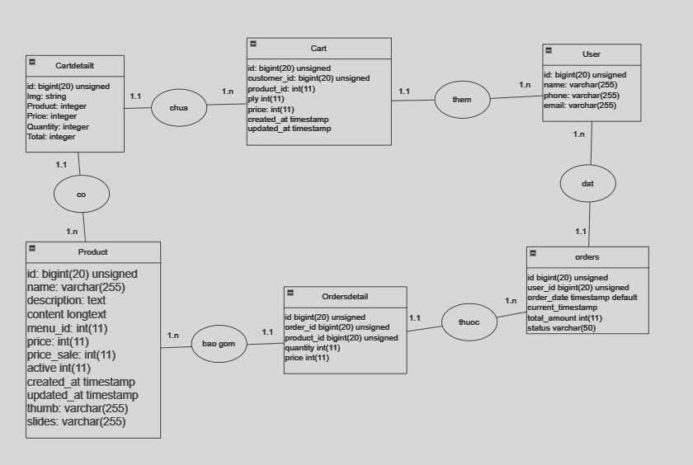
Mô hình quan hệ thực thể (ERD)
18

Slide 19
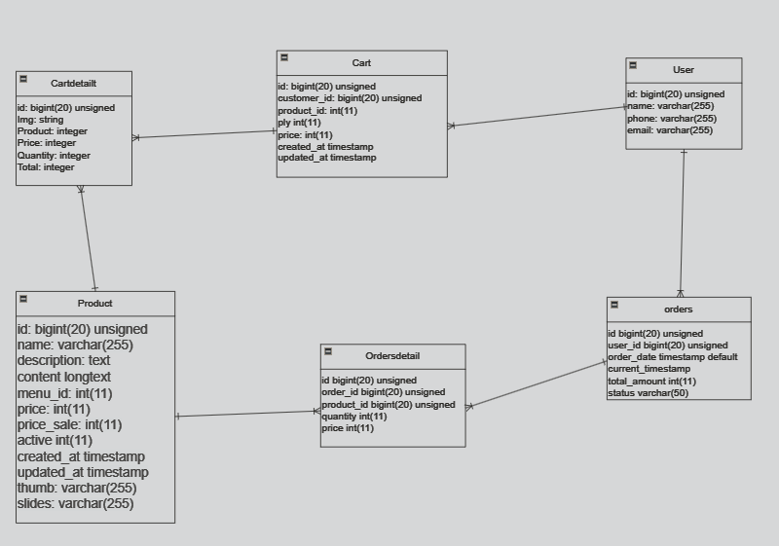
Mô hình logic
19

Slide 20
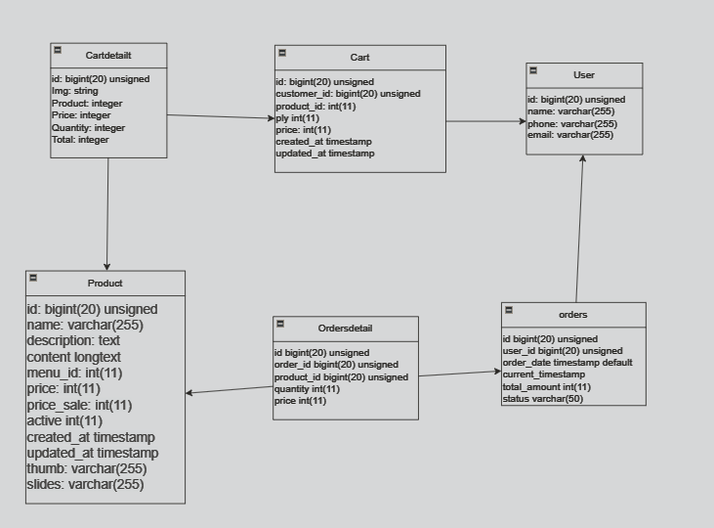
Mô hình vật lý
20

Slide 21
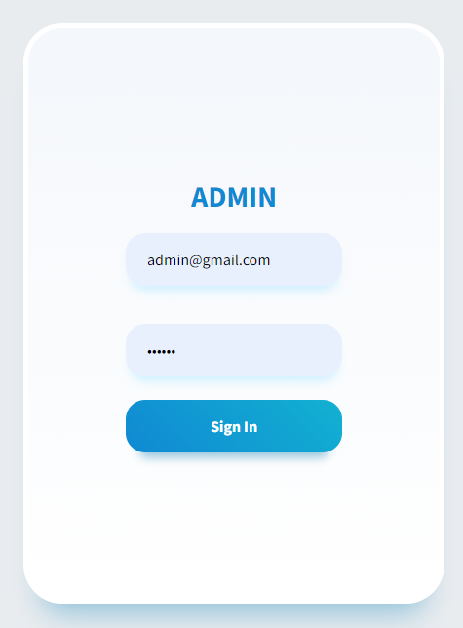
Giao diện đăng nhập
21

Slide 22
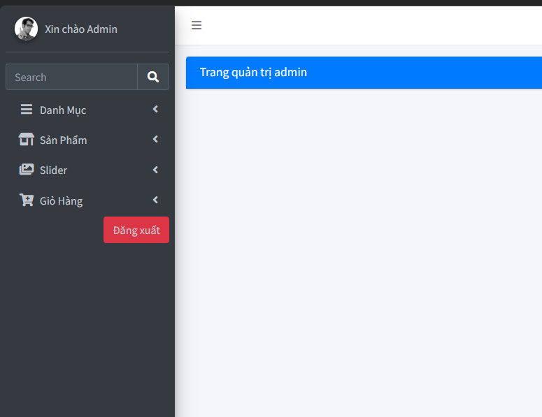
Giao diện trang quản trị
22

Slide 23
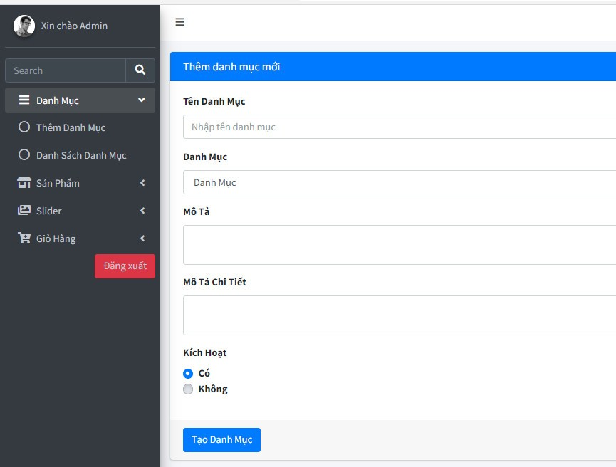
Giao diện trang thêm danh mục
23

Slide 24
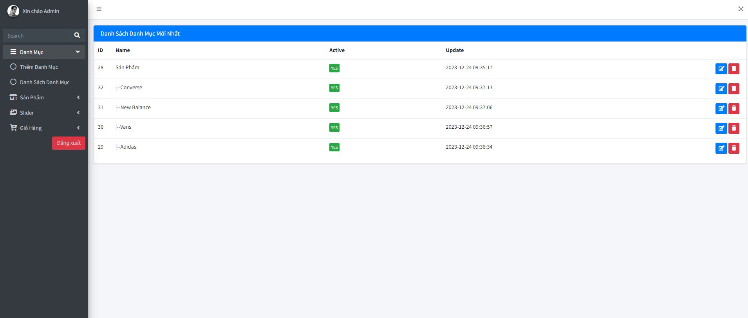
Giao diện danh sách danh mục
24

Slide 25
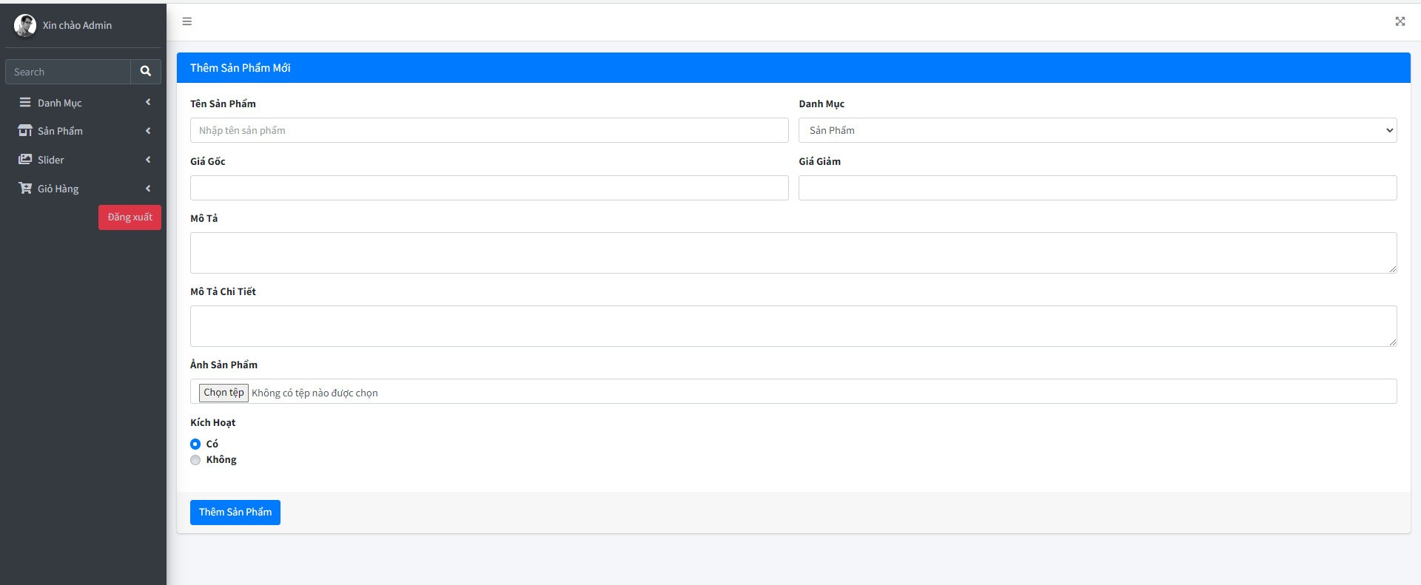
Giao diện thêm sản phẩm
25

Slide 26
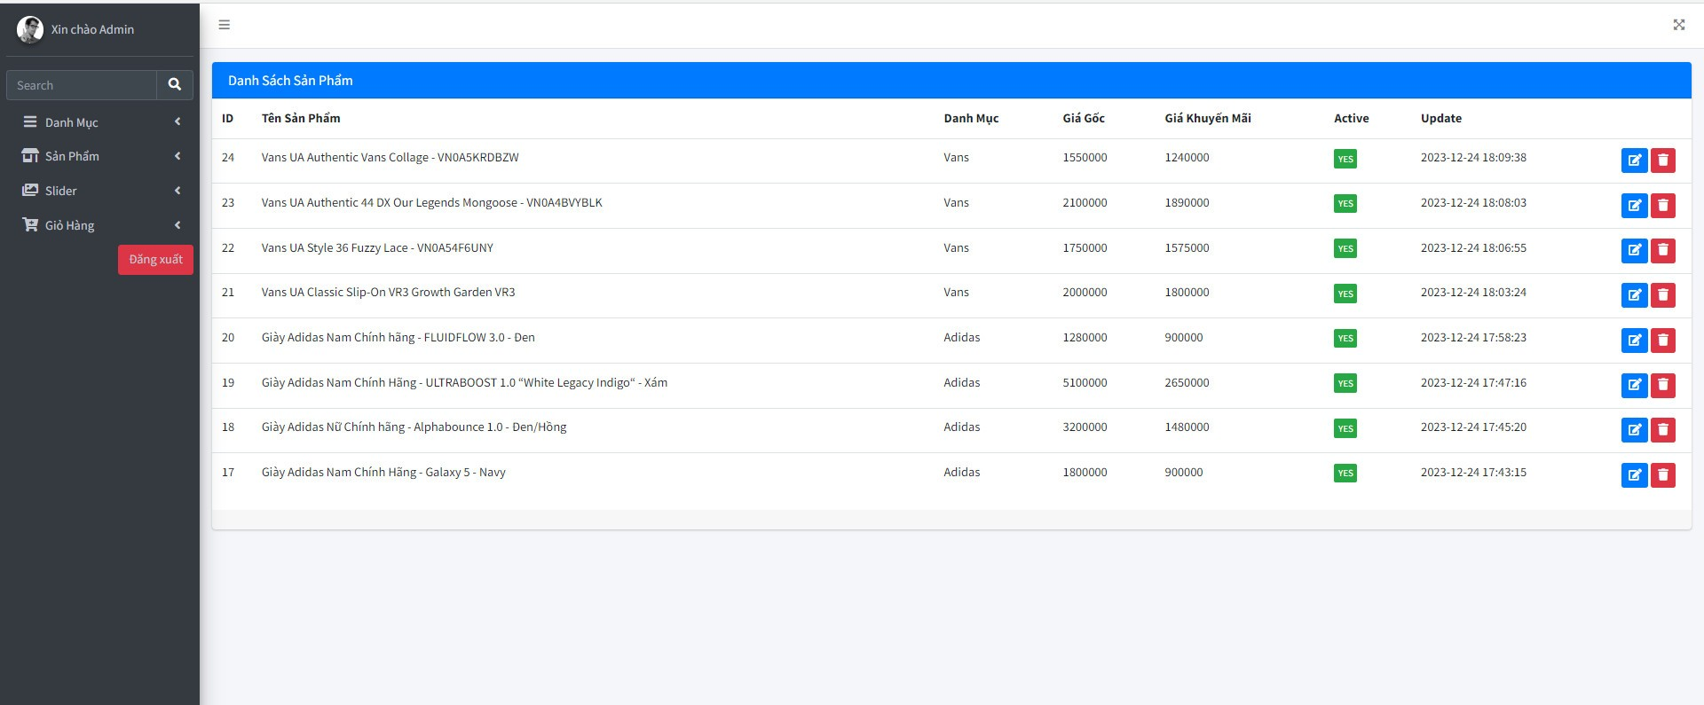
Giao diện danh sách tất cả sản phẩm
26

Slide 27
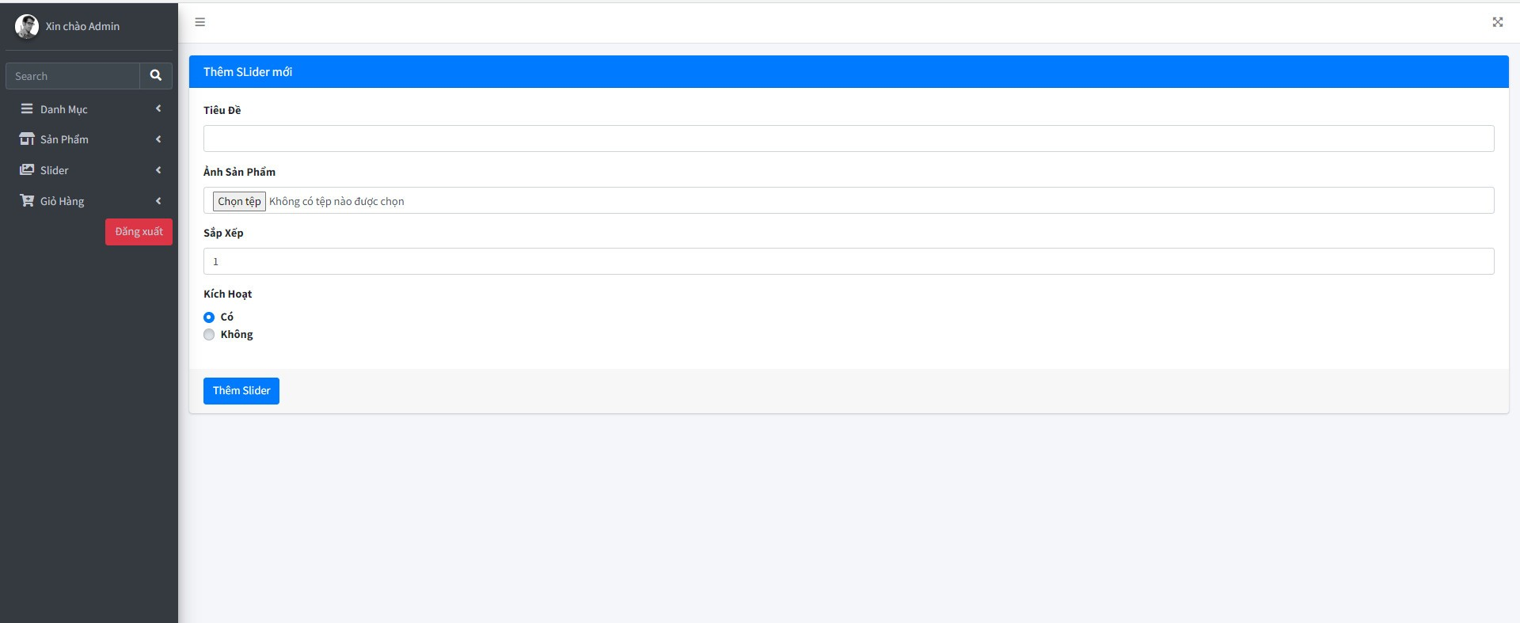
Giao diện thêm slides
27

Slide 28
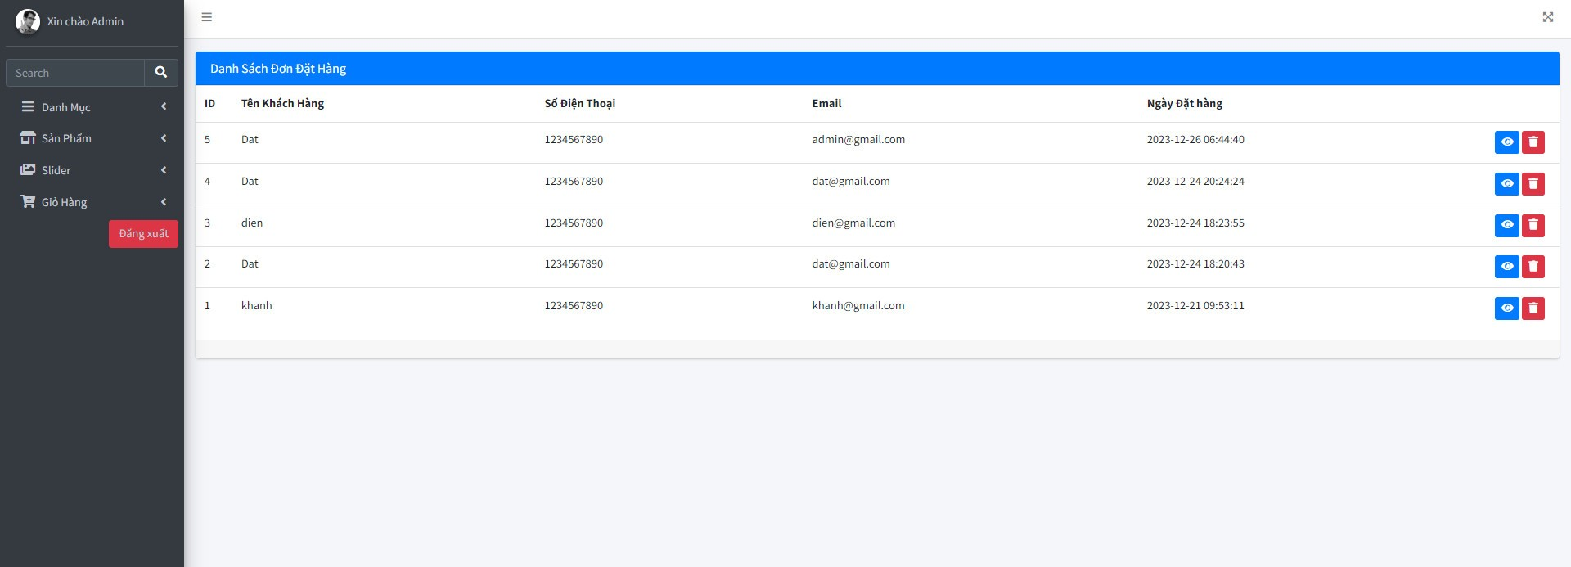
Giao diện danh sách sản phẩm đặt hàng
28

Slide 29
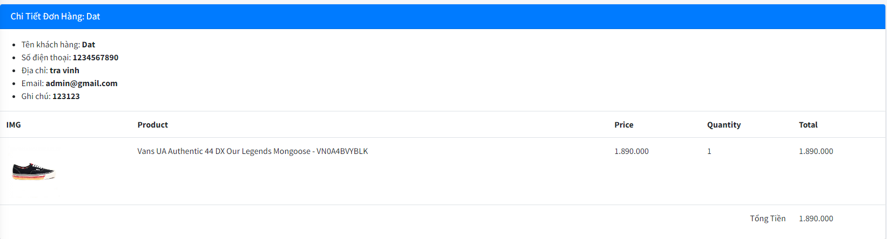
Giao diện chi tiết đơn hàng
29

Slide 30
Chương 4
Kết quả nghiên cứu
30

Slide 31
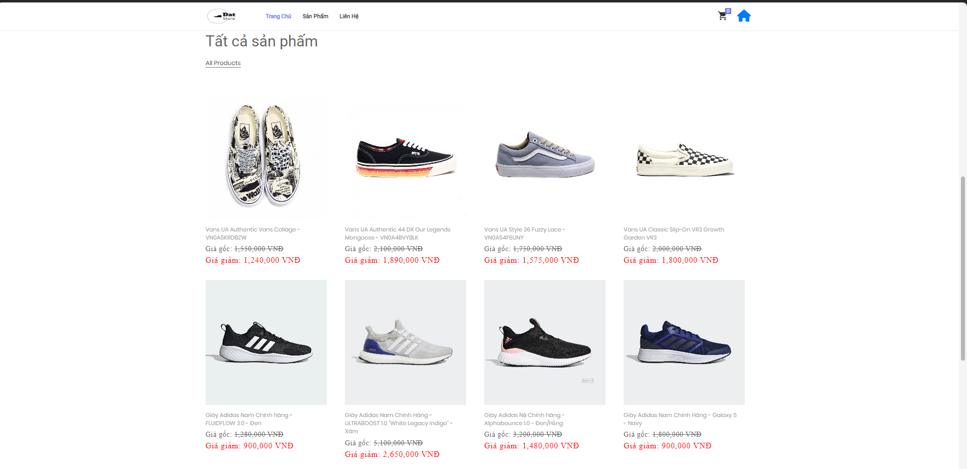
Giao diện trang chủ
31

Slide 32
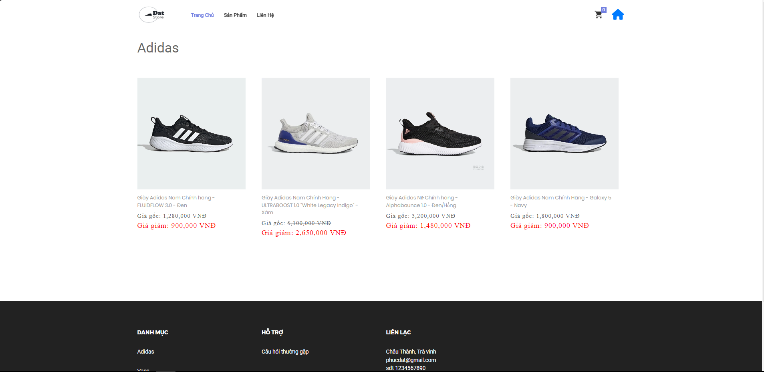
Sản phẩm của thương hiệu
32

Slide 33
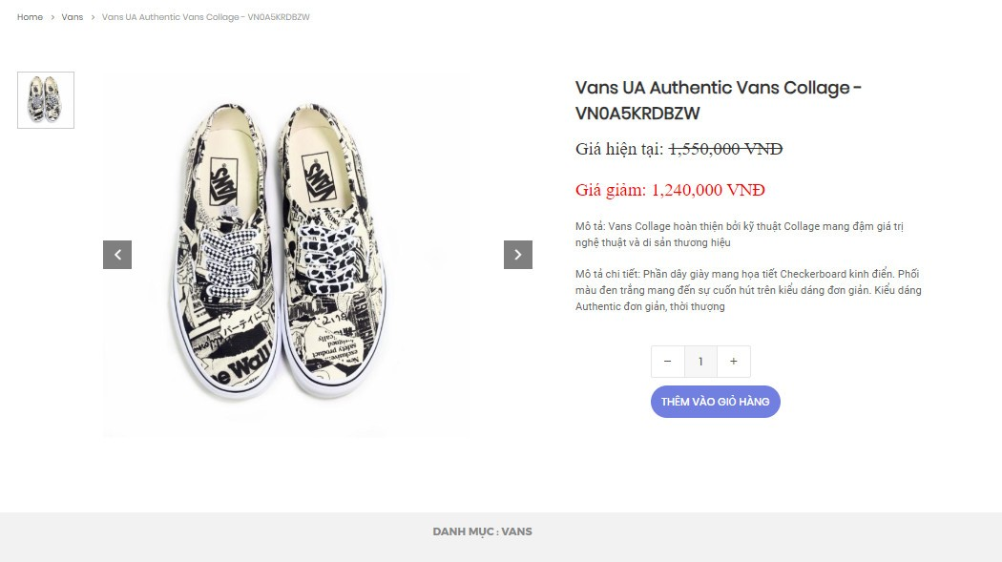
Giao diện trang xem chi tiết sản phẩm
33

Slide 34
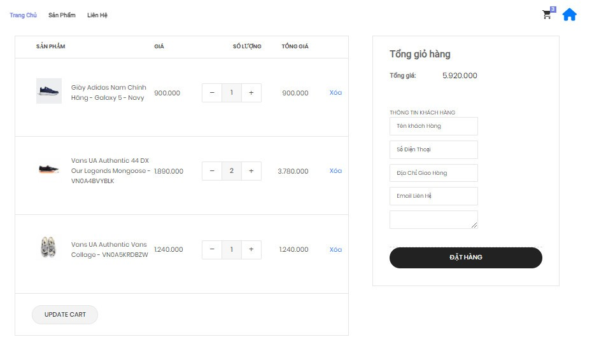
Giao diện trang xem giỏ hàng
34

Slide 35
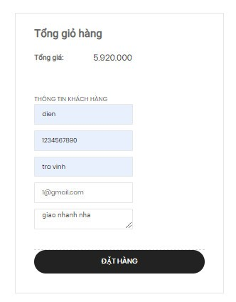
Giao diện hóa đơn giỏ hàng
35

Slide 36
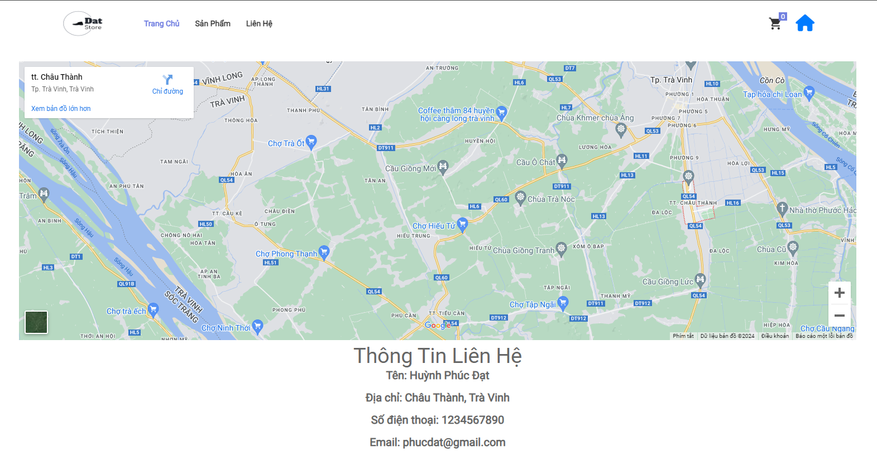
Giao diện trang liên hệ
36

Slide 37
Chương 5
KẾT LUẬN
VÀ
HƯỚNG PHÁT TRIỂN
37

Slide 38
Kết luận
Trong quá trình thực hiện đồ án, có cơ hội tìm hiểu và nắm bắt được quy trình cài đặt và sử dụng Laravel Framework. Giúp tôi tự chủ hơn trong việc cài đặt và triển khai trang web của mình. Đồ án của tôi cơ bản đã xử lý đầy đủ các chức năng theo yêu cầu của cửa hàng. Điều này là một bước tiến quan trọng, chứng minh khả năng áp dụng kiến thức đã học và khả năng làm việc độc lập của tôi. Tôi tự hào về thành công này và hy vọng sẽ mở ra nhiều cơ hội và trải nghiệm mới trong tương lai của tôi.
Đây là lần đầu tiên tôi tìm hiểu về một phần mềm nguồn mở và thực sự cảm thấy thích thú trong công việc nghiên cứu này, tuy không có nhiều thời gian để nghiên cứu kĩ hơn về Laravel Framework nhưng có thể là một lựa chọn phát triển website bán hàng trong công việc của tôi sau này.
38

Slide 39
Hướng phát triển
Định hướng phát triển của dự án sẽ tập trung vào việc liên tục tối ưu hóa các chức năng bán hàng và những ưu đãi mang đến khách hàng cho nên tôi mong muốn là có thể phát triển các chức năng như thanh toán trực tuyến, đánh giá sản phẩm.
Đặt biệt là chức năng chăm sóc khách hàng. Những cải tiến này nhằm mục đích đáp ứng nhanh chóng với xu hướng thị trường và nhu cầu ngày càng đa dạng của khách hàng giúp khách hàng có trải nghiệm tốt nhất khi mua hàng.
39

Slide 40

Xin chân thành cảm ơn thầy đã lắng nghe phần trình bày của em

